Slide 1
CPER - Vide et Surfaces Supratech Bilan 2020
Travaux CPER SUPRATECH
Création d’un nouveau hall de montage au bâtiment 106. (opération terminée)
Pose d’une porte blindée pour assurer la radioprotection du hall d’expériences du bâtiment 106. (opération en cours)
Création d’une fosse dans le hall d’expériences du bâtiment 103. (opération à venir)

Slide 2
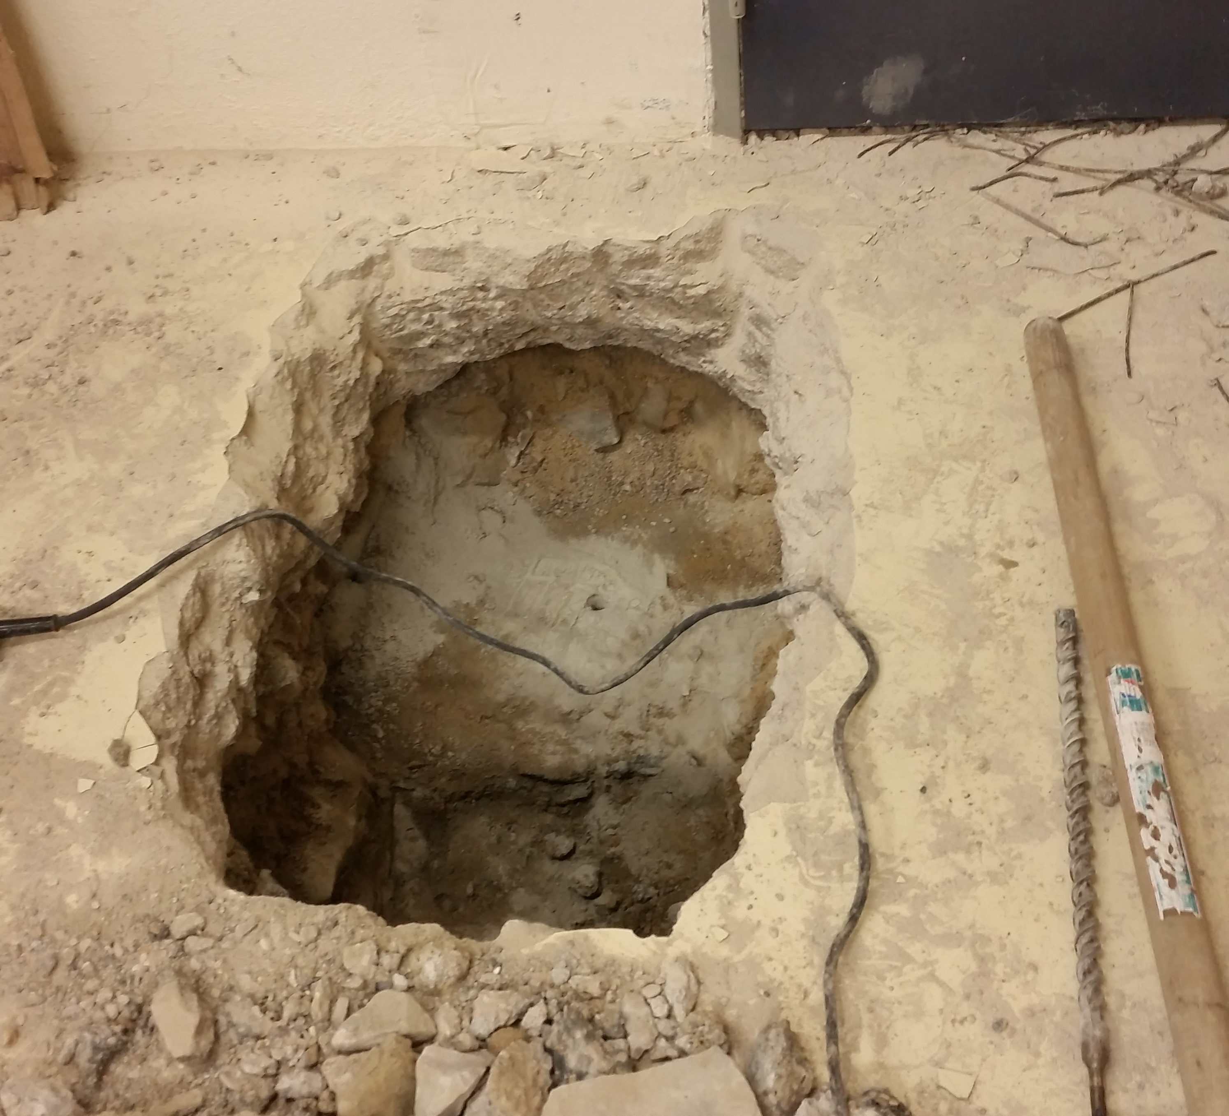
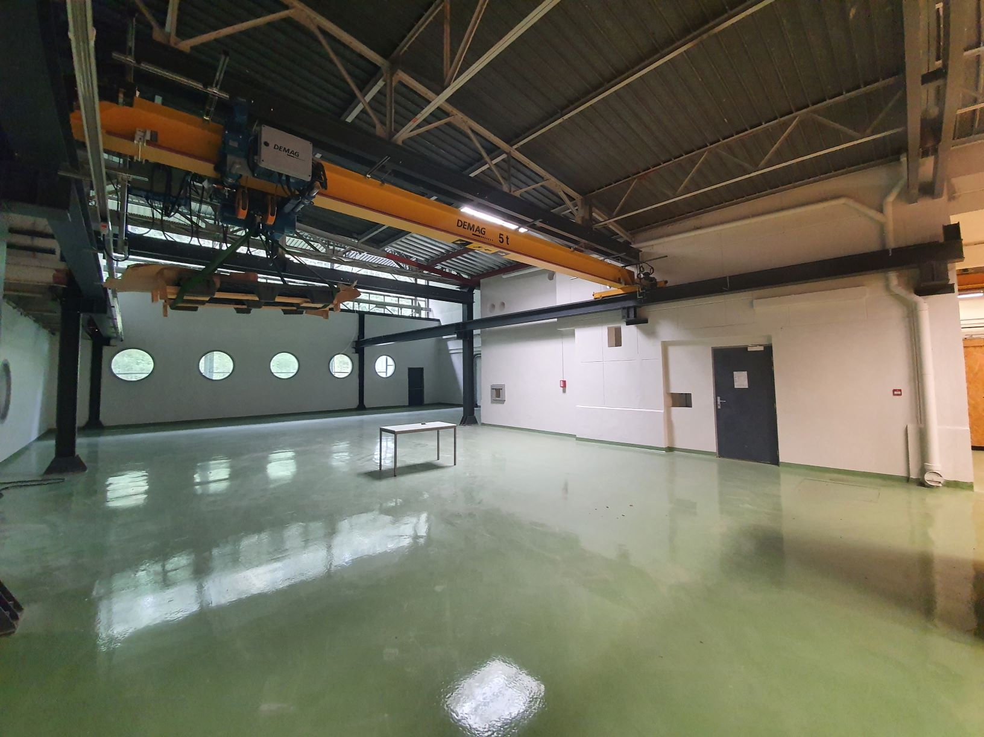
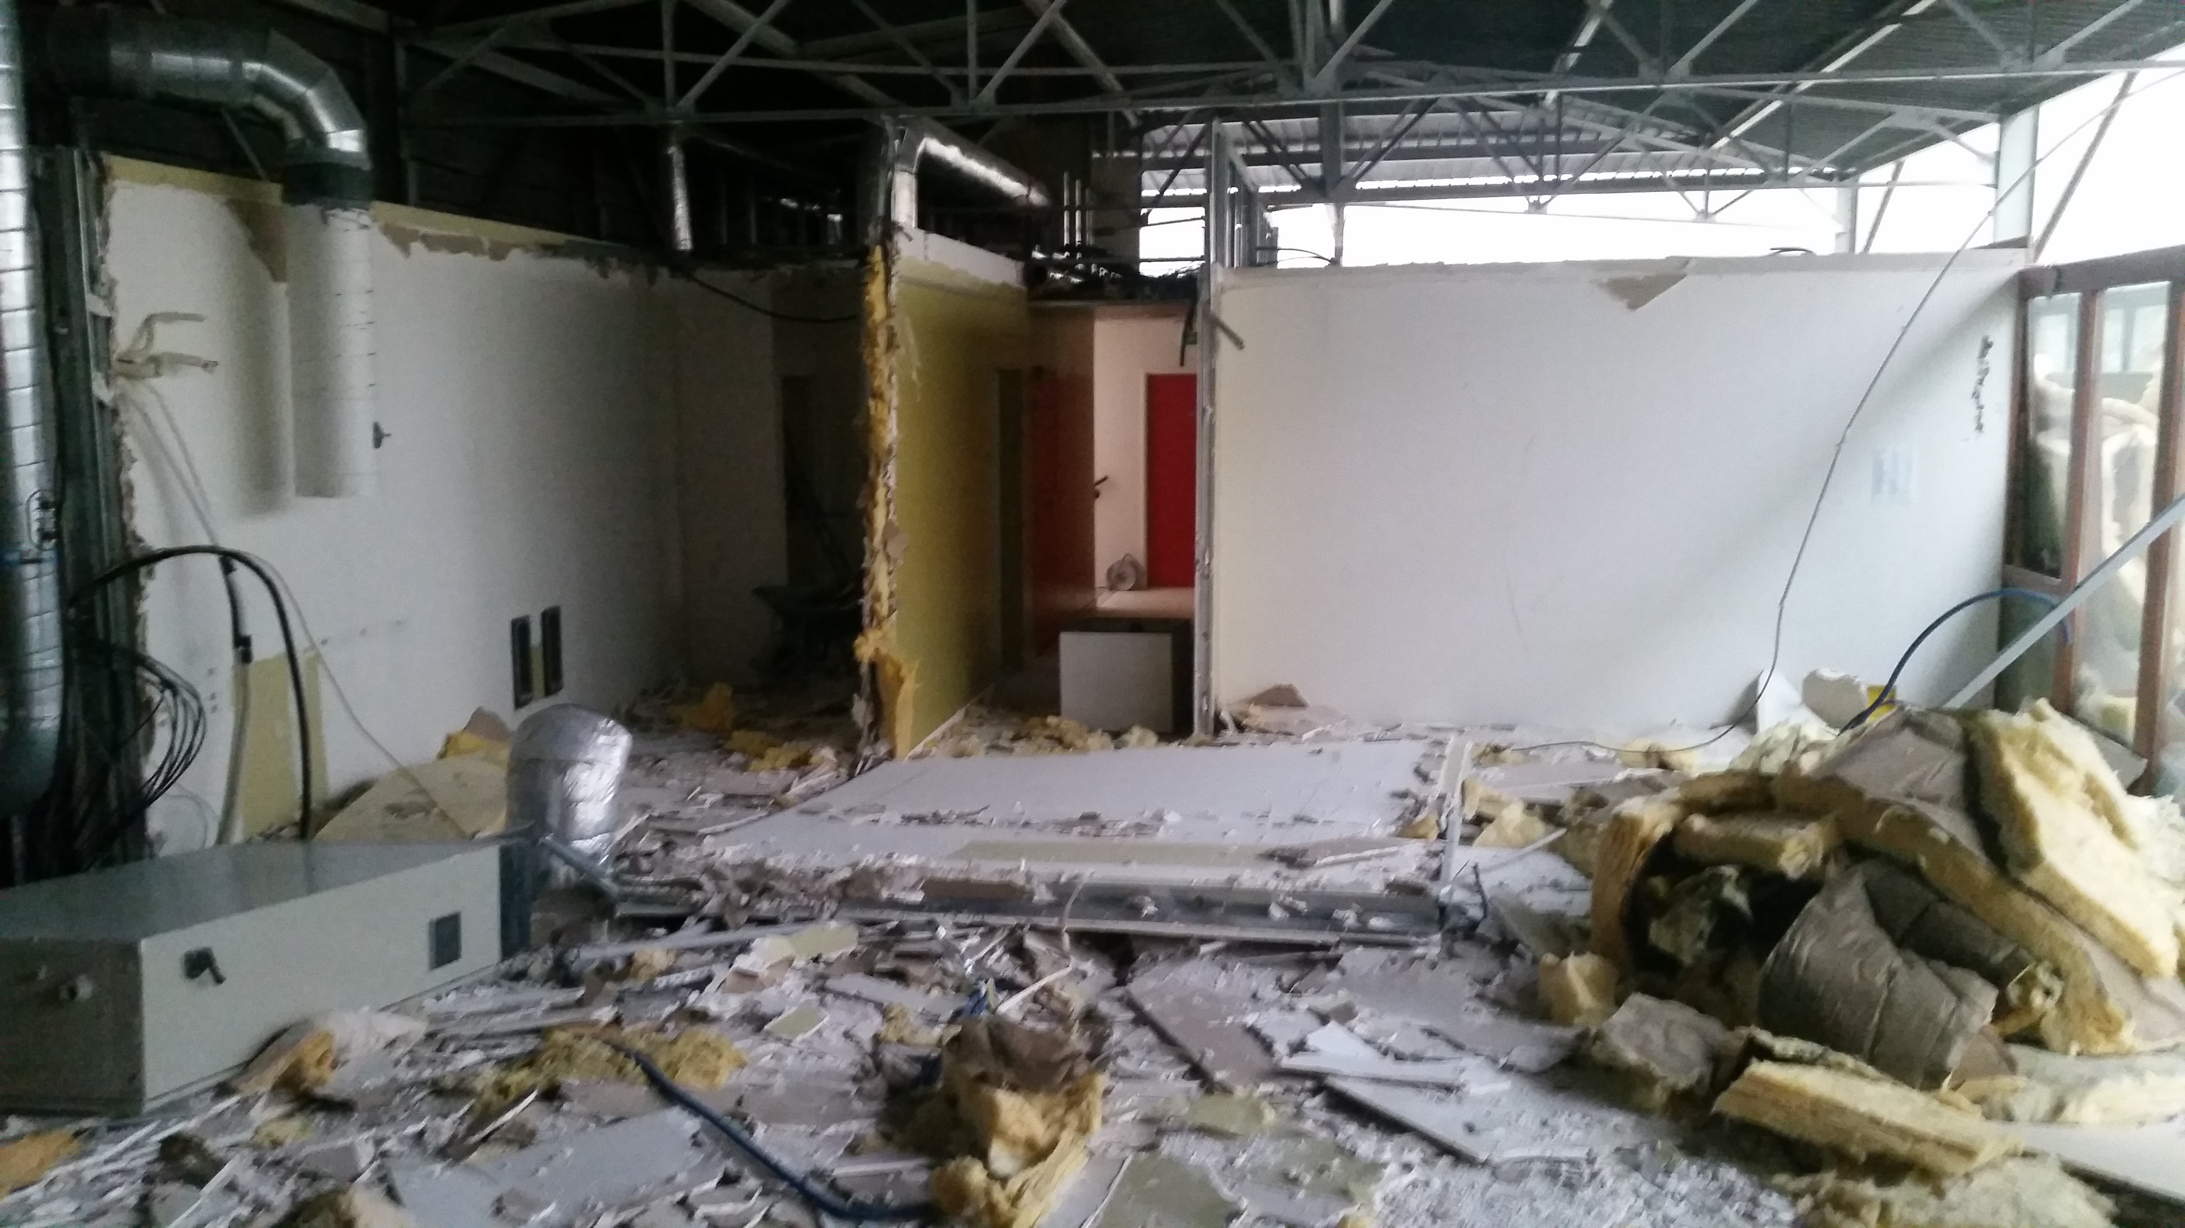
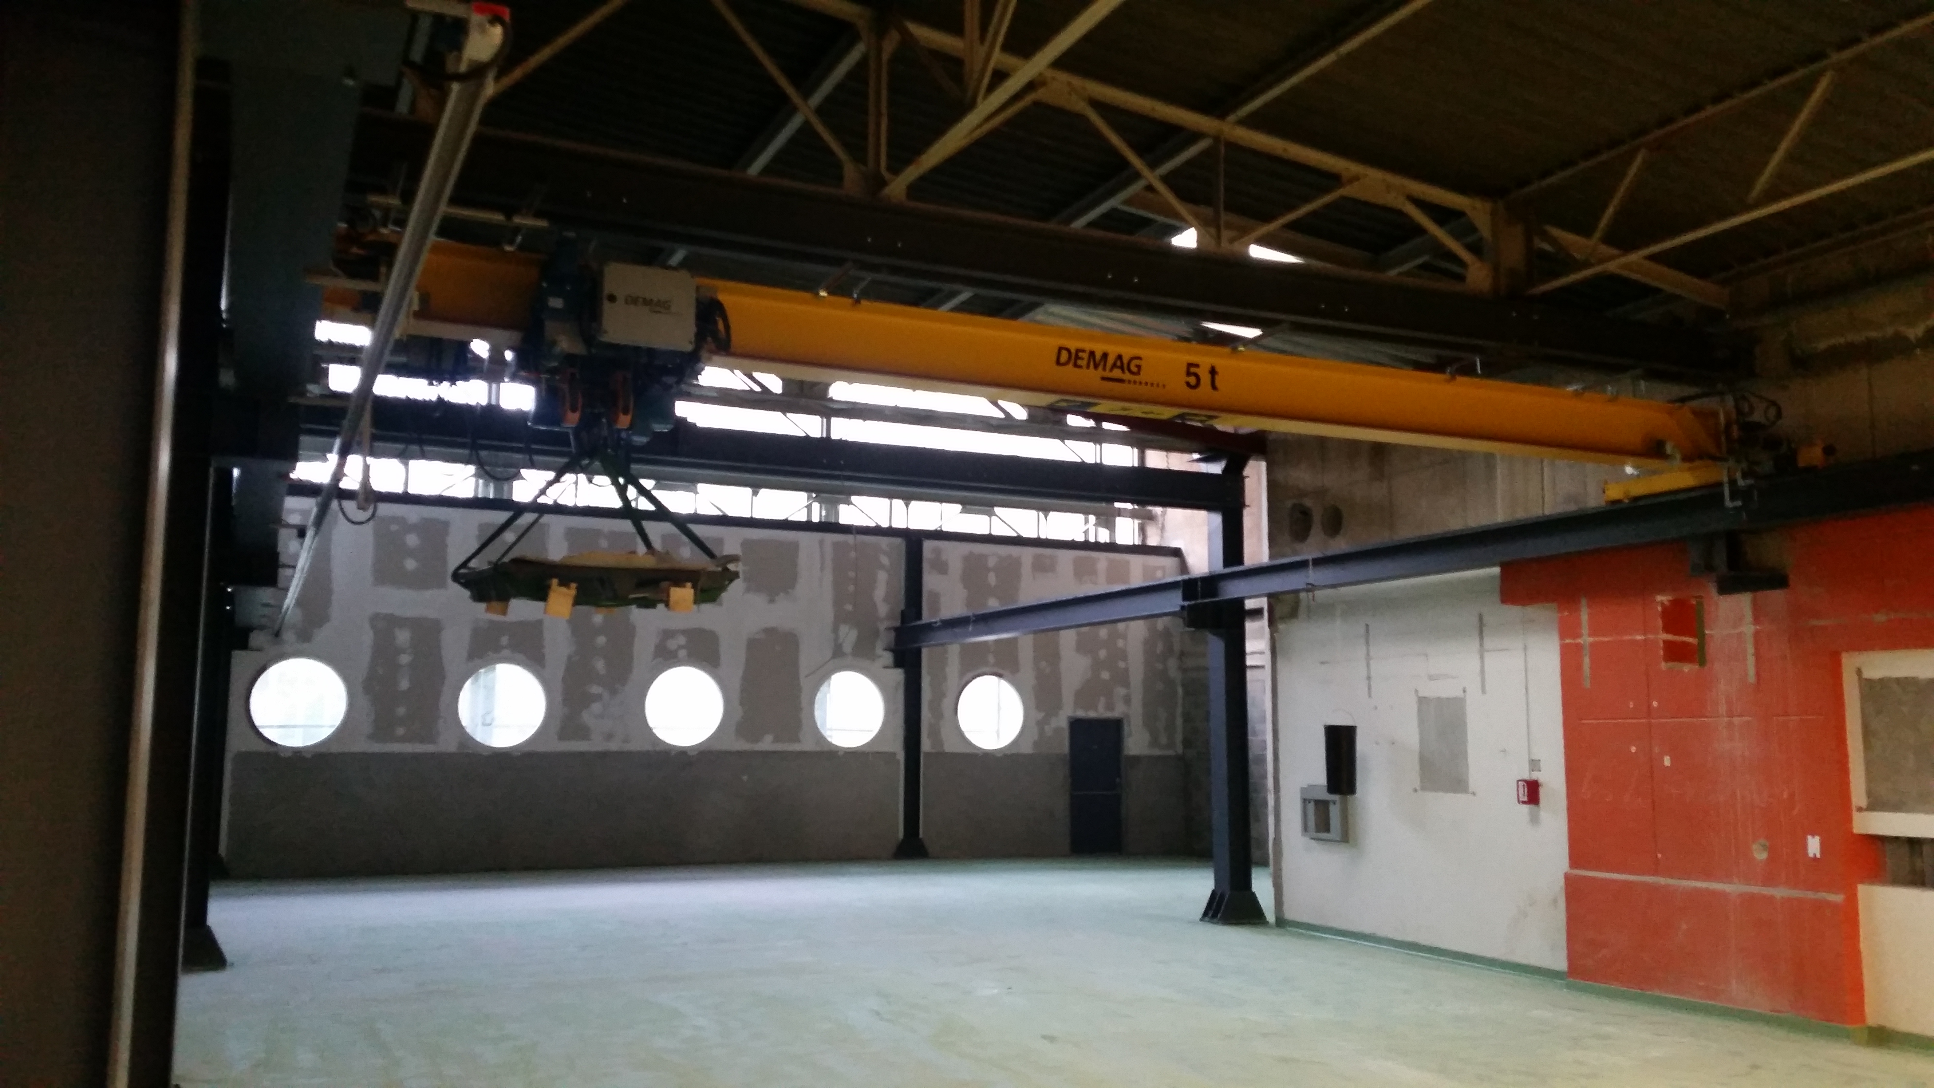
CPER - Vide et Surfaces Supratech Bilan 2020
Création d’un nouveau hall de montage au bâtiment 106.
-Phase diagnostique et étude de faisabilité 1er trimestre 2017
-Phase Etude et diffusion DCE 4ème trimestre 2018
-Analyse du sol (sondages) janvier 2019
-Déconstruction du laboratoire « Clups » début du chantier février 2019
-Création d’un grand hall de 250m2, pose d’un pont de 5T, pose
d’une résine réception février 2020
-Travaux de finition (Peinture, Electricité, Plomberie) réception Octobre 2020

Slide 3
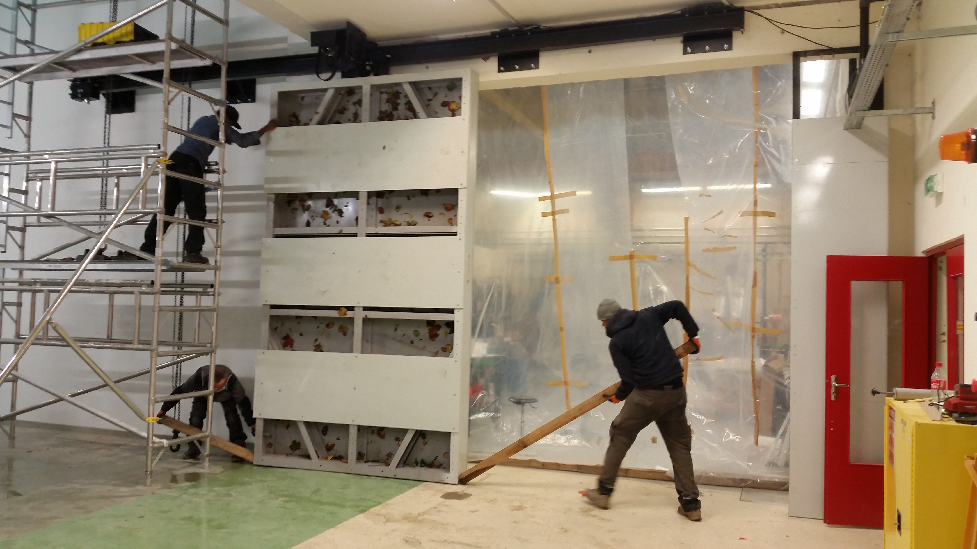
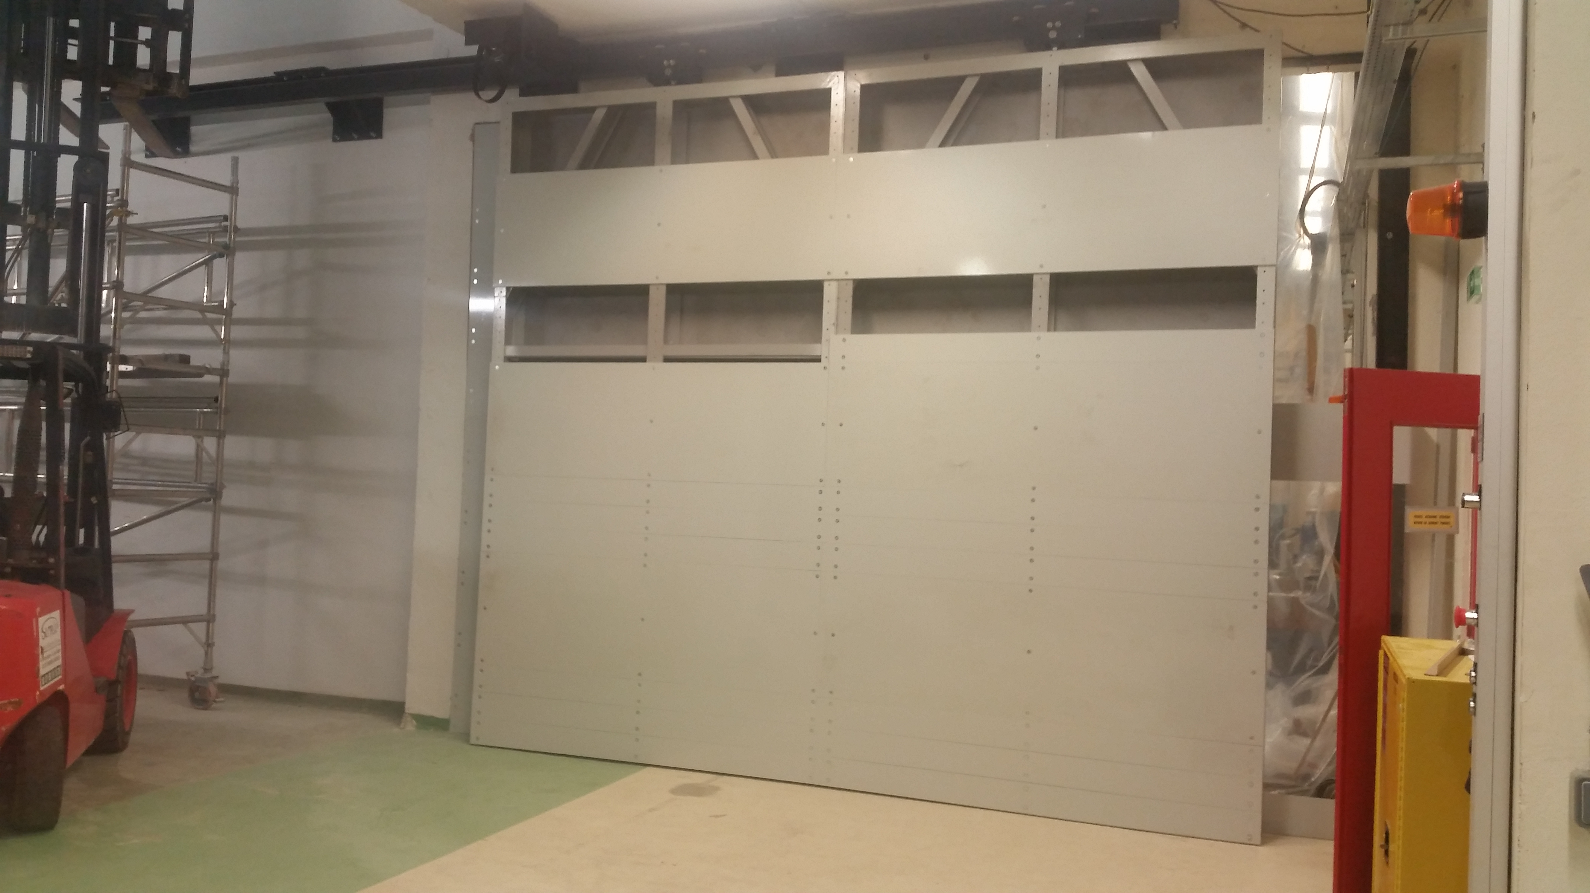
Pose d’une porte blindée pour assurer la radioprotection du hall d’expériences du bâtiment 106.
CPER - Vide et Surfaces Supratech Bilan 2020
Marché pour deux portes (bât 103 et 106) pose de la 1ère porte juin 2018 pose de la 2ème porte en cours , réception début Octobre 2020

Slide 4
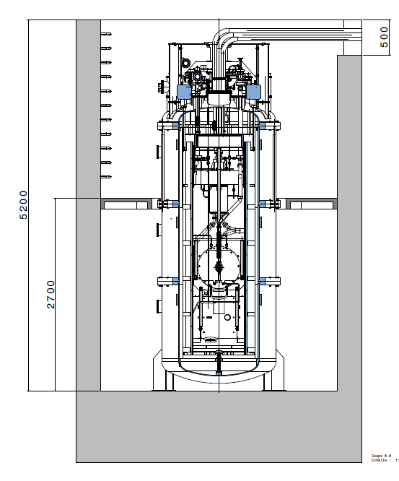
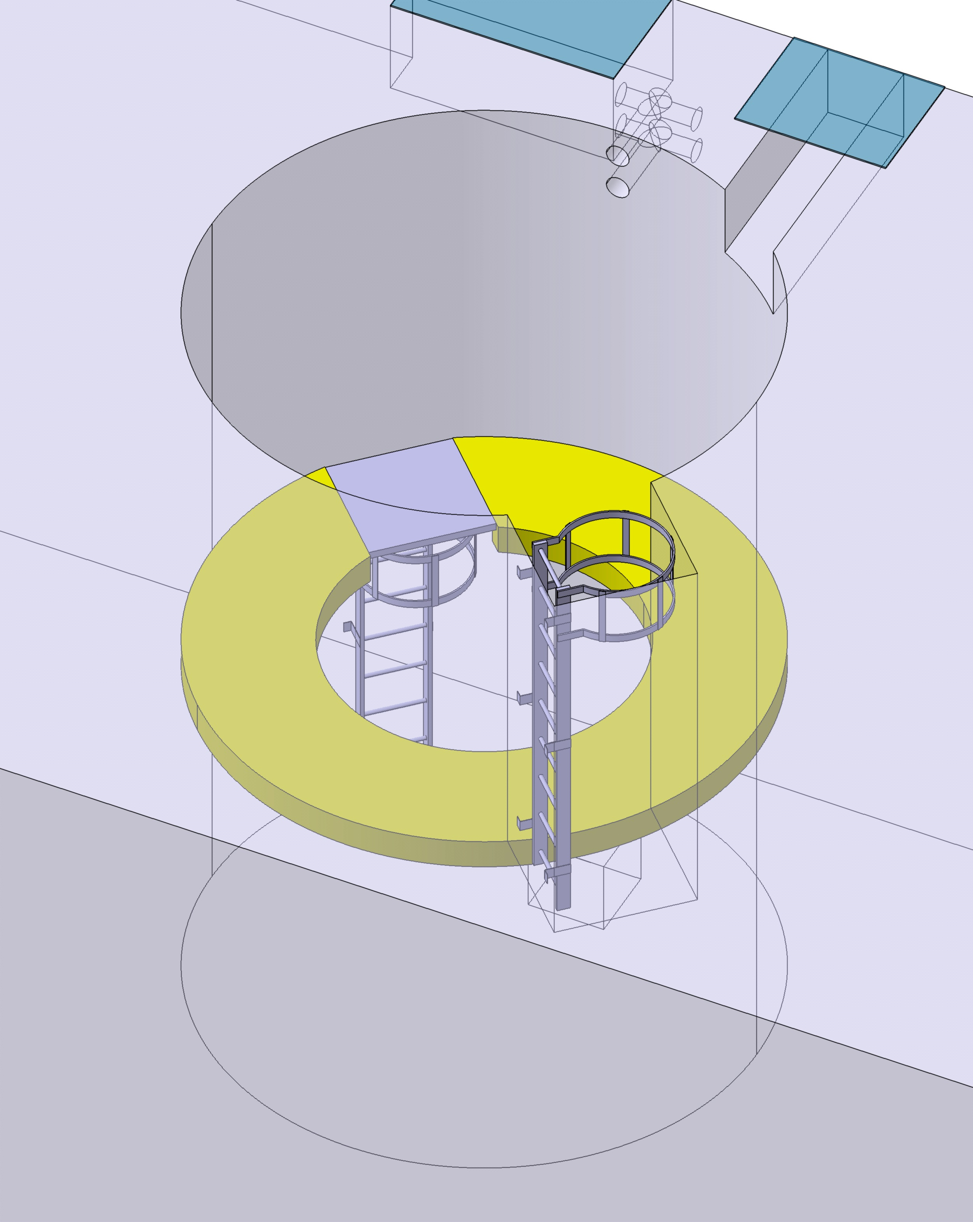
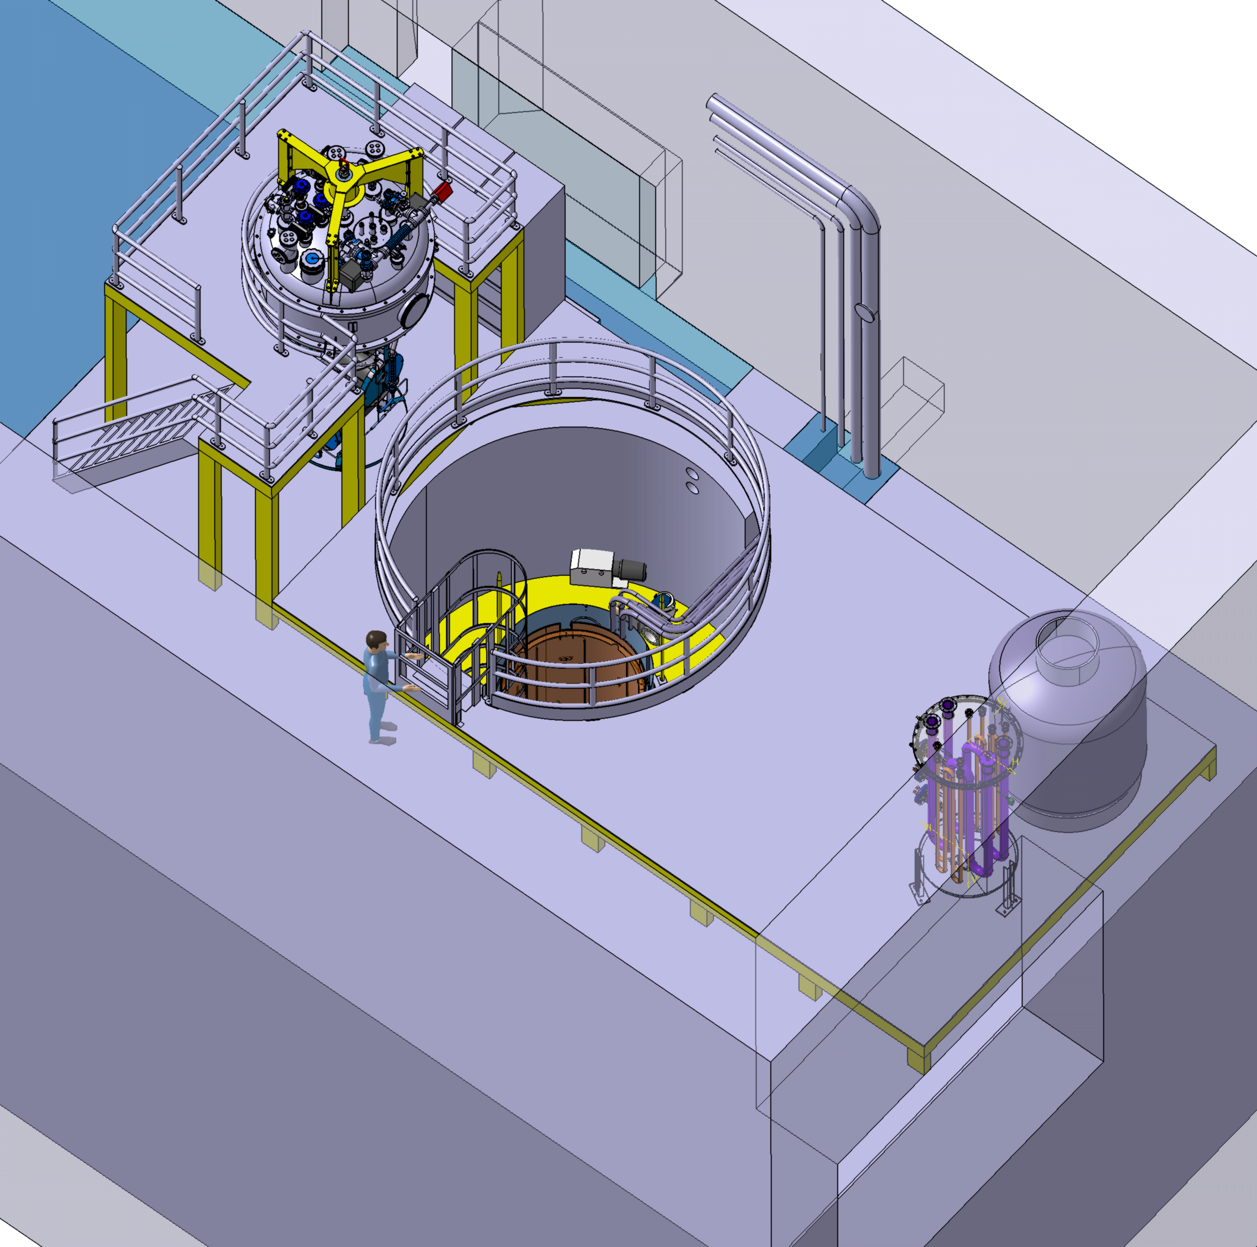
CPER - Vide et Surfaces Supratech Bilan 2020
Création d’une fosse dans le hall d’expériences du bâtiment 103.
Sondage fin 2017, reconnaissance des fondations Oct 2020, publication du marché Nov 2020, Travaux 1er trimestre 2021

